Slide 1
Hidrografia e Climatologia do Brasil

Slide 2
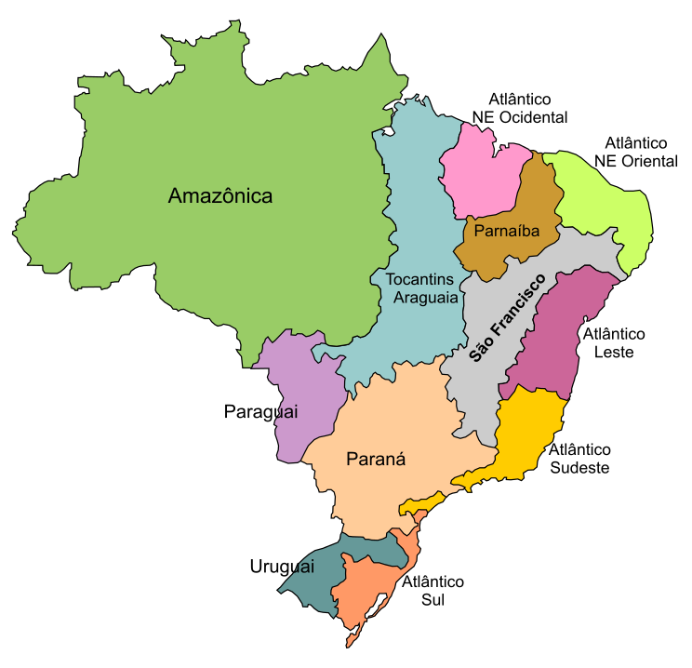
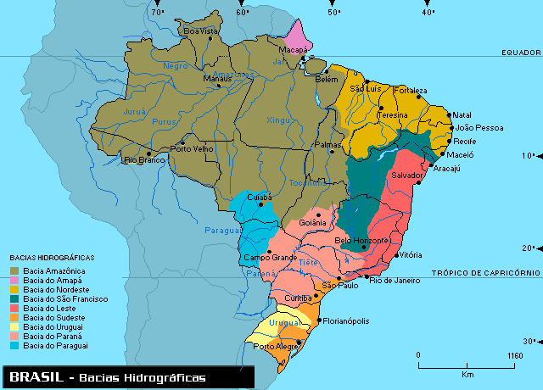
Bacias hidrográficas

Slide 3
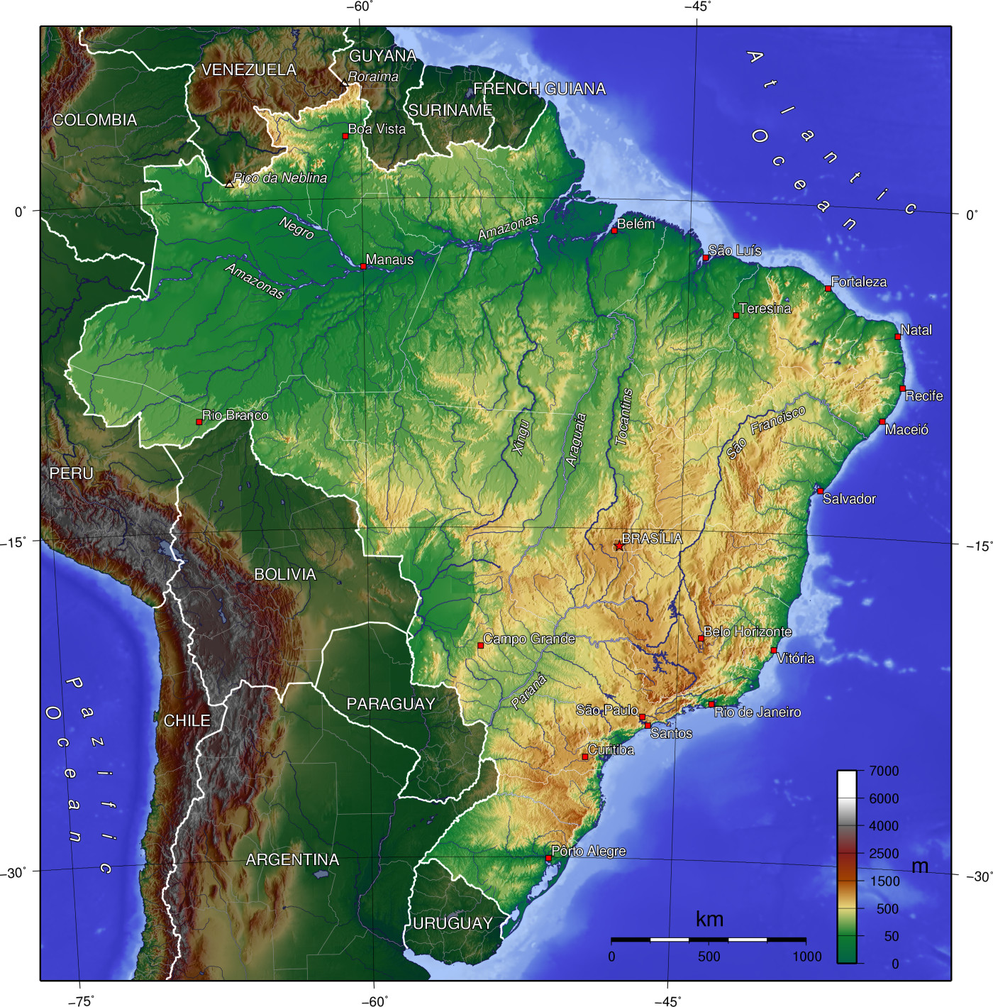
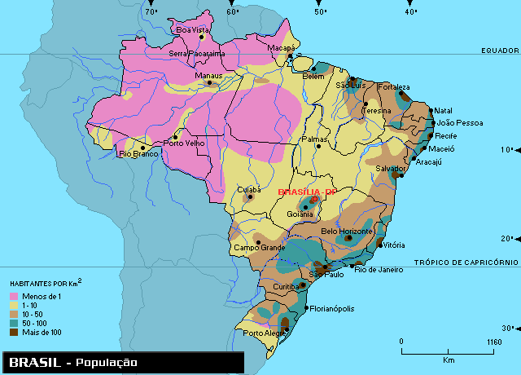

Slide 4
Aqui vinha um mapa do IGC das bacias hidrográficas de São Paulo. Mas pelo “peso” da imagem tive de tirá-la para poder baixar.

Slide 5
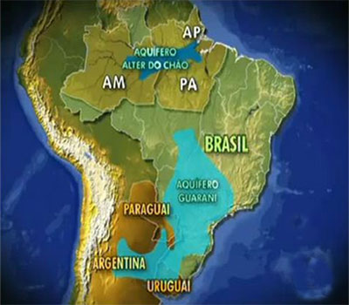

Slide 6
Bacia hidrográfica
“Considerando-se a rede hidrográfica e a área por ela banhada define-se uma bacia hidrográfica, que pode ser delimitada e medida em km², embora seja um sistema tridimensional que envolve, além da rede hidrográfica, o relevo, o clima, o solo e a vegetação que influenciam na infiltração da água. Este sistema recebe inputs (entradas) de matéria (água atmosférica e subterrânea, além de sedimentos) e energia (principalmente térmica do Sol e cinética das chuvas e ventos); dinamiza-se em fluxos (os próprios rios) que atingem pontos de saída (outputs) representados pelos deságues ou exutórios (além da evaporação).”
VENTURI, Luis Antonio Bittar. Recurso Natural: a construção de um conceito. Geousp, 2006.

Slide 7
Crise Hídrica em São Paulo?
"Não falta água em São Paulo, falta planejamento", diz geógrafo da USP
http://noticias.uol.com.br/meio-ambiente/ultimas-noticias/redacao/2015/09/04/nao-falta-agua-em-sao-paulo-falta-planejamento-diz-professor-da-usp.htm
Bacia do Paraná concentra 60% dos recursos hidrelétricos do país abastecendo a região do sudeste.

Slide 8
Rios perenes e intermitentes
Perenes: que independente da sazonalidade tendem a permanecerem abastecidos de água.
Intermitentes: alternam pela sazonalidade das chuvas épocas de chuvas e secas. Sendo os períodos de seca componentes na maior parte do ano.

Slide 9
Foz e seus três tipos
Foz em estuário (funil)
Foz em delta (ramificada/ canais e ilhas)
Foz mista (ramificada, porém com uma foz principal)

Slide 10
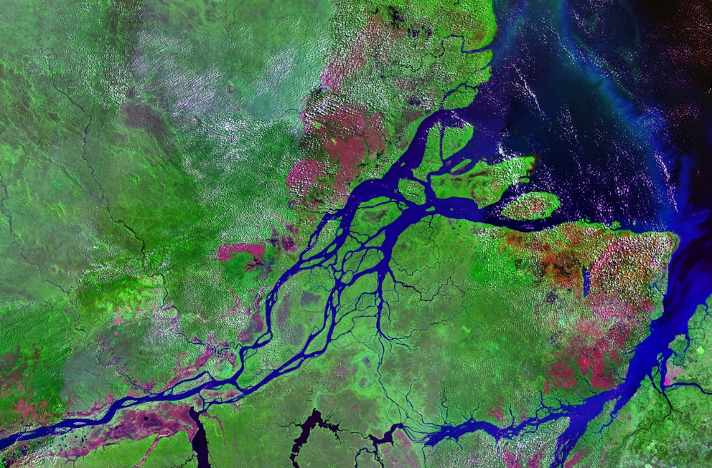
Foz mista do Rio Amazonas

Slide 11
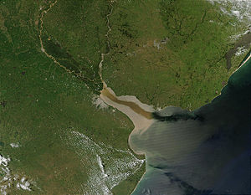
Foz em estuário do Rio da Prata

Slide 12
Formação de ilhas
Fatores como a velocidade das águas, por influência do relevo, e meandros e foz do rio serão fatores preponderantes a formação de ilhas ao longo de um percurso de um rio.

Slide 13
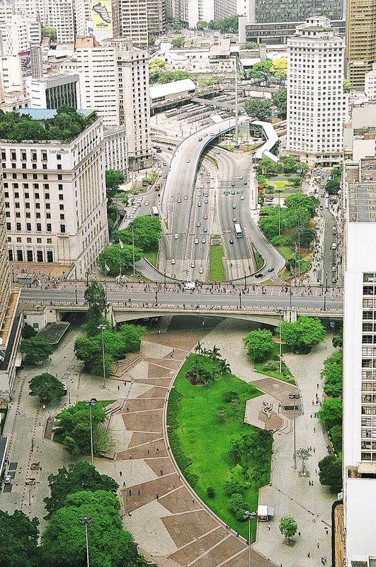
Ref

Slide 14
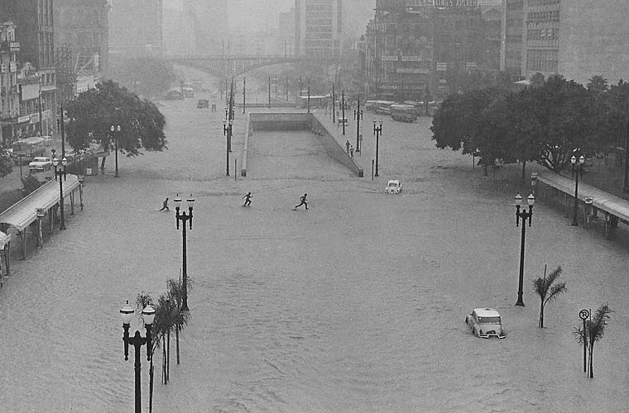

Slide 15
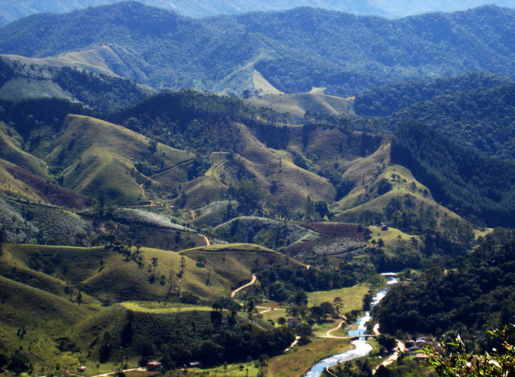

Slide 16
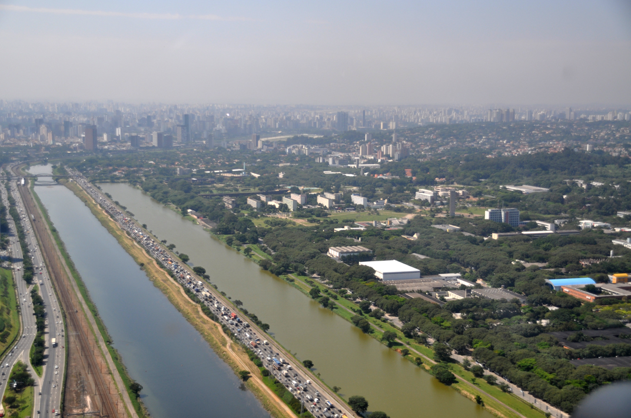

Slide 17
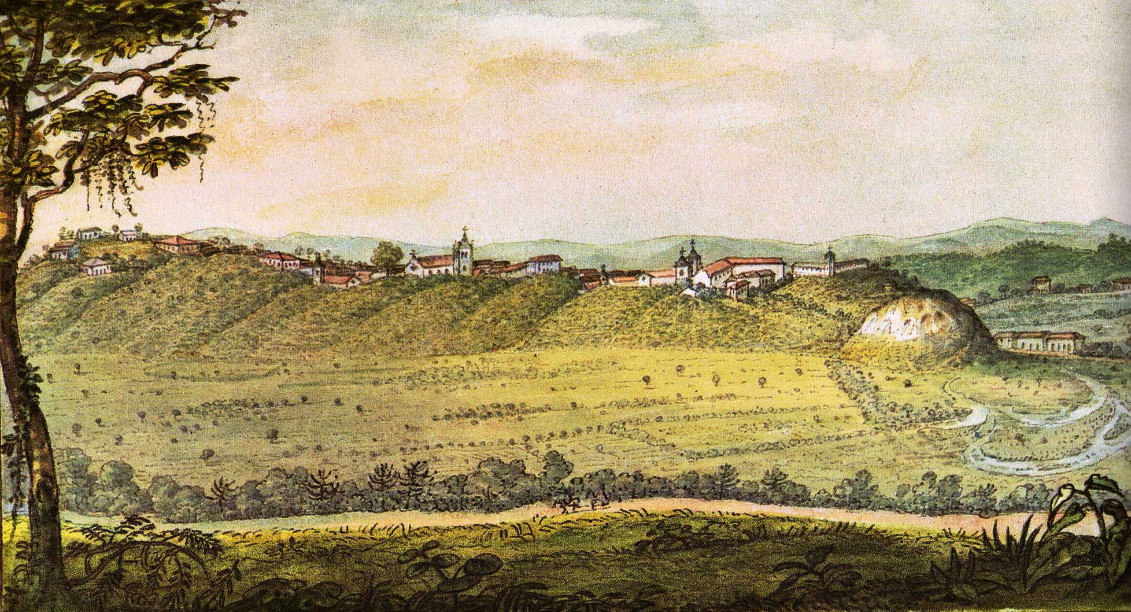

Slide 18
Referências
Site do IGC e seus mapas
VENTURI, L. A. B. . "Recurso Natural: a construção de um conceito". Geousp, cap.8, 2006.

